Slide 1
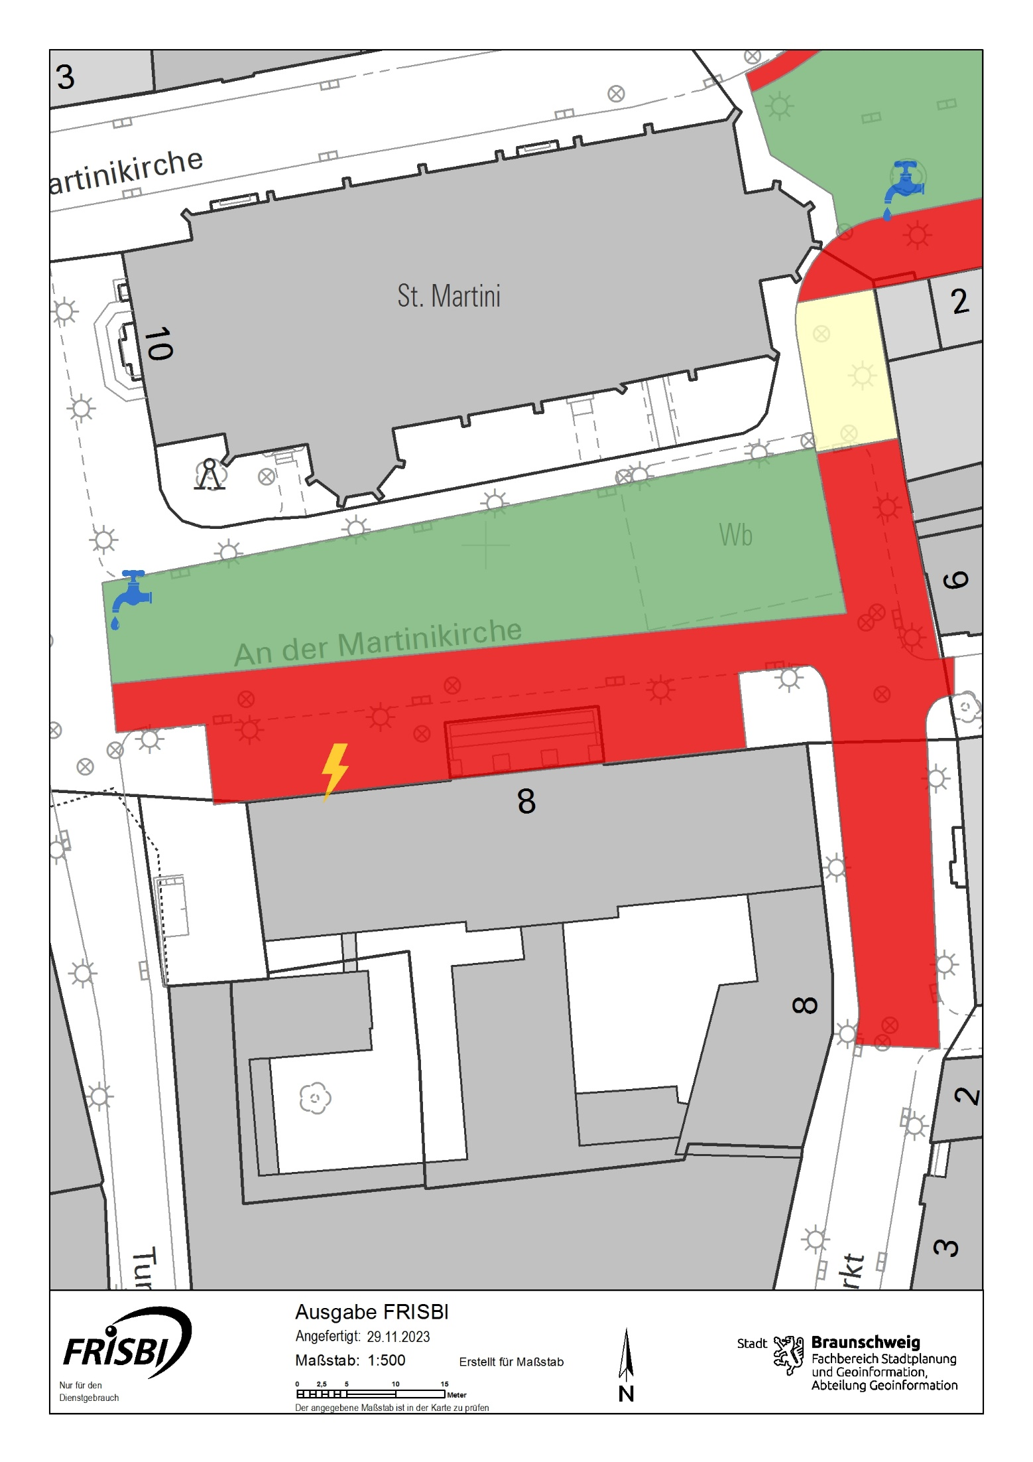
1 Bühne: 3 x 3 m
2 Zelte: 3m x 3m
3 Pavillon: 1,6m x 3,5m
4 Hinweistürme: 1,5m x 1,5m
4
2
4
2
1
3
4
Fläche zwingend freihalten
Einzelfallbetrachtung (mit FW abstimmen)
Nutzbare Fläche

